Slide 1




夏至心光漫游记
节 气 疗 愈 沙 龙
姜姜
2026.06.21

Slide 2


姜姜老师
情绪疗愈导师
疗愈式商业教练
私域变现操盘手
线下落地100+场沙龙
合作品牌：中科院植物园、楚天地产、奥迪汽车、克丽缇娜等

Slide 3

夏至是二十四节气中的第十个节气 ，也是夏季的第四个节气 ，于每年公历6 月20日-22日交节。
这一天 ，太阳直射地面的位置到达一年的最北端 ，几乎直射北回归线 ，此时 ，北半球各地的白昼时间达到全年最长。对于北回归线及其以北的地区来说 ，夏至日也是一年中正午太阳高度最高的一天。夏至过后 ，太阳直射点开始从北回归线向南移动 ，北半球白昼开始逐渐变短。民间有 “ 吃过夏至面 ，一天短一线” 的说法。
夏至时节 ，气温显著上升 ，北方地区进入盛夏 ，南方地区则更加炎热。 随着气温升高 ，降雨量也逐渐增加 ，尤其是南方地区 ，进入梅雨季节。夏至是农作物生长的旺盛期 ，植物进入快速生长期 ，动物活动也更加频繁。

Slide 4






1
2
3
4
与盛夏共鸣
内心的热点
荫凉的指引
安放光与影

Slide 5
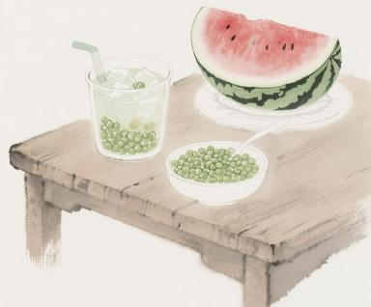

PART1-与盛夏共鸣
• 闭上眼睛用你的嗅觉去感受一下夏日的气息
• 明选1张卡牌代表你心中最有感觉的盛夏时刻
• 你会用什么形容词去描绘盛夏带给你的感觉？
• 如果这个画面有温度 ，你觉得它是多少度？

Slide 6
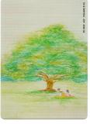
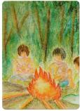
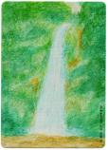
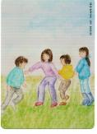
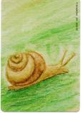
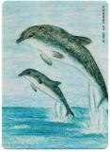
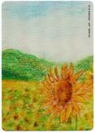
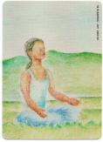
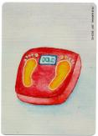
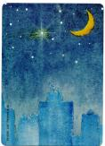
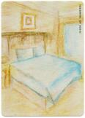
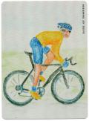
明选1张卡牌代表你心中最有感觉的 “盛夏时刻” ，你会想到什么形容词？你觉得这个画面是多少度？
1
2
3
4
5
6
7
8
9
10
11
12

Slide 7
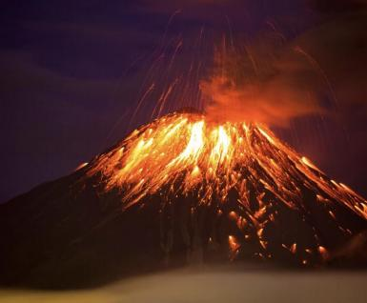
PART2-内心的热点
• 依据自己最近的状态 ，凭直觉明选2张卡牌
• 一张是 “ 阳能量-热情火山卡” ，代表当下让你的内 心充满热情与活力 ，干劲十足的事物；
• 一张是 “ 阴能量-焦灼地表卡” ，代表当下让你感到 烦躁焦灼 ，十分消耗心力的事物；
• 4人一组（确认好A/B/C/D) ，在小组内轮流分享 ， 下一位伙伴在分享自己的卡牌之前要给上一位伙伴反 馈你从TA的分享中发现了什么。（TA的需求和渴望）

Slide 8
























依据自己最近的状态 ，凭直觉明选2张卡牌;
一张 “ 阳能量-热情火山卡”代表当下让你热情饱满的事物；一张 “ 阴能量-焦灼地表卡”代表当下让你烦躁耗能的事物
1
2
3
11
4
12
5
6
7
8
9
10
13
14
15
16
17
18
19
20
21
22
23
24

Slide 9

阳能量是我们生命之火的燃料，
阴能量让我们发现内在需要平衡和关照的部分；夏至的节气智慧是在提醒我们，
生命的平衡始于看见并接纳这两股能量的共存。

Slide 10
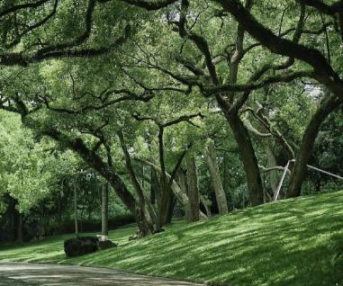
PART3-荫凉的指引
• 让我们感到烦躁焦灼的 “ 阴”能量 ，如果被智慧地关照 和转化 ，恰恰可能变成滋养我们身心的 “荫”能量—— 如同大树下惬意的凉爽。
• 每个人先做一次深呼吸 ，凭直觉盲抽2张卡牌 链接如何将 “ 阴”转 “荫” 的两个智慧指引。
• 回到刚才的小组 ，在小组内进行两轮分享
• 第一轮 ，每个人分享自己盲抽的2张卡牌
• 第二轮 ，将自己上个环节的阳能量卡牌转化为一个荫凉 的指引 ，送给下一位伙伴（A-B-C-D-A)

Slide 11

“阴能量”转化成 “荫能量” 的两个智慧指引。
凭直觉盲抽2张卡牌 ，链接如何将
1
2
3
4
5
6
7
8
9
10
11
12
13
14
15
16

Slide 12
















凭直觉盲抽2张卡牌 ，链接如何将 “ 阴能量”转化成 “荫能量” 的两个智慧指引。
1
2
3
4
5
6
7
8
9 10 11 12 13 14 15 16

Slide 13

PART4-安放光与影
• 夏至能量冥想
• 开启阴阳平衡的身体觉知之旅
• 请每个人用1个词分享此刻的身体/情绪感受

Slide 14
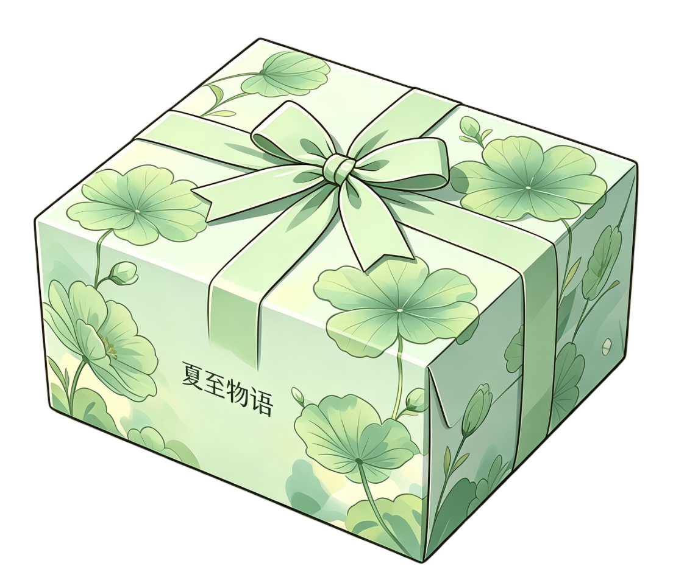
彩蛋 ：在1-6号中挑选一个夏至物语盲盒
1 2 3 4 5 6

Slide 15






揭晓时刻 ：你的夏至物语盲盒
1 2 3 4 5 6

Slide 16
夏至节气养生指南
2026年为丙午年，天干丙火、地支午火，是"双火叠加"之年，火气偏旺，暑热更易扰心耗阴。
今年夏至养生，要比往年更重视"清心火、护阴液、养心神"。
起居有常：夏至后昼长夜短，宜晚睡早起，但勿过子时。
午时（11–13点）心经当令，务必小憩15–30分钟，养心阳、敛心神。避免正午烈日外出，防晒避暑。
饮食清淡：今年火盛，易口干舌燥、心烦失眠。
饮食宜清热养阴，多吃苦瓜、冬瓜、黄瓜、绿豆、莲子、百合、银耳。
可用酸梅汤、绿豆汤、竹叶茶、麦冬茶生津止渴。少辛辣、少油炸、少冰饮，以免损伤脾胃。
运动舒缓：选择清晨或傍晚散步、太极、八段锦，以微微出汗为度。今年汗出过多更易伤津，运动后及时补充温水或淡盐水，忌大汗淋漓后立即吹空调。
情志调养：夏属火通于心，今年火运偏旺，人更易烦躁、冲动、失眠。遇事慢三秒，可静坐、听曲、抄经、冥想，让心神归位。
防暑要点：空调建议26℃左右，勿直吹；备好藿香正气水。今年暑热更盛，老人、孩子及阴虚体质者尤需注意补水养阴。
顺应天时，清补兼顾，这个夏天才能心安神定。

Slide 17
1
2
3
4
与盛夏共鸣
内心的热点
荫凉的指引
安放光与影

Slide 18


炽热是光
烦躁是影
心纳阴阳
自生清凉

